Slide 1
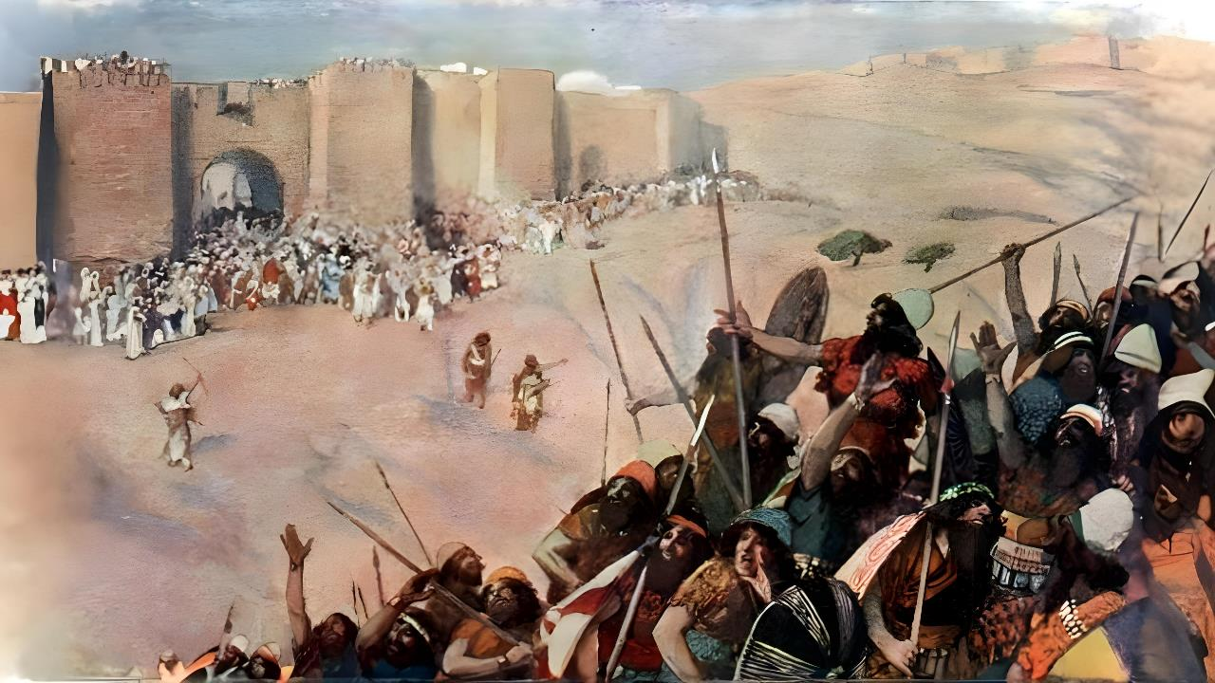
परमेश्वरले तिमीहरूका लागि लड्नुहुन्छ
नोभेम्बर १, २०२५ का लागि अध्याय ५

Slide 2

“इस्राएलका परमेश्वर यहोवाले इस्राएलका निम्ति लड्नुभएको कारण यहोशूले ती सबै राजाहरू र तिनीहरूका देशहरू एकैचोटि जिते।”
यहोशू १०:४२

Slide 3

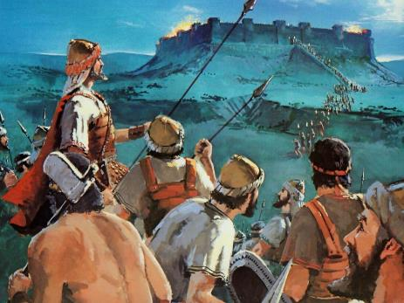
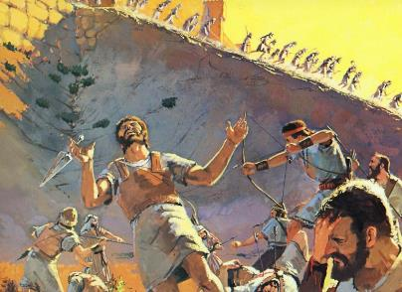
इस्राएलले कनान देश कब्जा गर्न युद्धलाई बुझ्नु सजिलो कुरा होइन।
परमेश्वरले जसरी पापलाई अस्तित्वमा ल्याउन चाहनु भएको थिएन, त्यसैगरी उहाँले युद्धको अस्तित्व पनि चाहनु भएको थिएन।
त्यसो भए यति धेरै मानिस किन मरे? के त्यो युद्धलाई “पवित्र” भन्न सकिन्छ?
यो समस्या बुझ्न, हामीले युद्धको बाइबलीय अवधारणामा र त्यस ऐतिहासिक निर्णायक क्षणमा संलग्न नैतिक मूल्यहरूलाई गहिरिएर बुझ्नु आवश्यक छ।
खराब वा अधर्मको मामिला
युद्धको बारेमा बाइबलीय अवधारणा
आफ्नै निर्णयले विनाश
शान्ति खोज
न्यायको मामिला

Slide 4

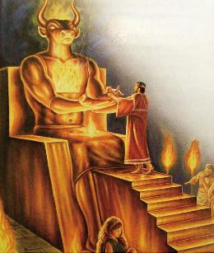
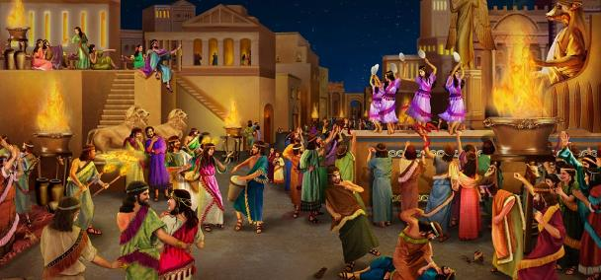
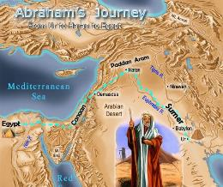
खराब वा अधर्मको मामिला
चौथो पुस्तासम्ममा तिम्रा सन्तानहरू यहाँ फर्किनेछन्, किनभने एमोरीहरूको अधर्म अहिले सम्म पूर्ण पूराभएको छैन।” (उत्पत्ति १५:१६)
पुरातत्वले प्रमाणित गरेको छ कि कनानको धर्म ठीक बाइबलले भनेझैं थियो जसमा टुनामुना, जन्तरमन्तर, देविदेवता जगाउने, ज्योतिषी संस्कार, सैतानले उक्साएको अध्यात्मबाद, मृतकहरूसँग संवाद,... र बाल बलि आदि थिए! (व्यवस्था १८:९–१२)
यसमा “पवित्र वेश्यावृत्ति” भन्ने विधि पनि जोडिएको थियो। पवित्रता भन्दा धेरै अशुद्धता थियो। पुजारी र पुजारिनीहरूका बीचमा यो संस्कार थियो।
यी संस्कारहरू अब्राहमको समयमा नै सामान्य भइसकेका थिए, तर परमेश्वरले तिनीहरूलाई आफ्ना आचरण सुधार्न ४०० वर्षभन्दा बढी समय दिनुभएको थियो।
अन्ततः यी घृणित प्रथाहरू, जसले मानिसको नैतिकता घटाउँदै सबै प्रकारका दुर्व्यसनहरू बढाए, अन्त्य गर्नैपर्थ्यो।कनानीहरूको विनाशले कम्तीमा केही समयका लागि भएपनि मानवताको नैतिक पतन रोक्ने थियो।

Slide 5

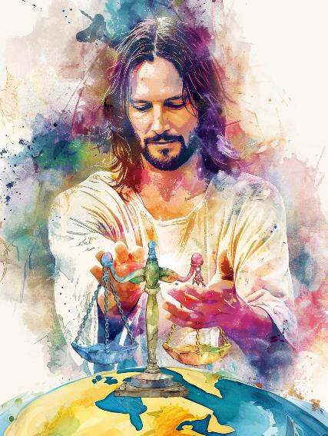
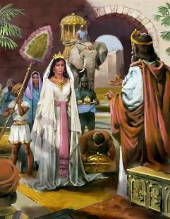
न्यायको मामिला
““परमेश्वर एक धर्मी न्यायाधीश हुनुहुन्छ, उहाँ दैनिक रूपमा आफ्नो क्रोध देखाउनुहुन्छ। यदि मानिसले पश्चात्ताप गरेन भने, उहाँले आफ्नो तरवार तेज पार्नुहुन्छ र आफ्नो धनुष तान्नुहुन्छ।” (भजन ७:११–१२)
प्रेम र न्याय नै परमेश्वरको चरित्रको आधार हुन्। यस कारण उहाँ निष्पक्ष न्यायाधीश हुनुहुन्छ। जसले पापीलाई पश्चात्तापको अवसर दिनुहुन्छ, तर दुष्टतालाई सधैंका लागि सहनुहुन्न।
कनान विजयको युद्ध साम्राज्य विस्तारका लागि होइन, तर दुष्ट बासिन्दाहरूले पाएको उचित दण्ड कार्यान्वयन गर्न परमेश्वरको आदेशमा लडिएको थियो।
परमेश्वरको इच्छा थियो कि त्यस भूमिमा एक न्यायपूर्ण शासन स्थापन होस् , जुन सबै राष्ट्रहरूको लागि उदाहरणीय होस्। तिनीहरूले नैतिक मूल्यहरू उठाओस् र विश्वमा शान्ति र न्यायको अवस्था ल्याओस् (व्यवस्था. ४:५–६)।
योद्धा र न्यायाधीशका रूपमा, परमेश्वर कानूनी शासन कार्यान्वयन, स्थिरता र संरक्षण गर्न प्रतिबद्ध हुनुहुन्छ। यसले उहाँको चरित्रलाई प्रतिविम्बित गर्छ।

Slide 6

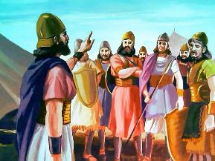
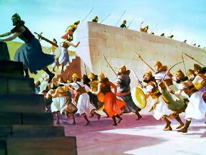
युद्धको बारेमा बाइबलीय अवधारणा
आज जान्‌ — तिम्रो परमेश्वर यहोवा तिम्रै अघि अघि जाने आगो सरह नाश गर्ने हुनुहुन्छ; उहाँ तिनीहरूलाई तिम्रो अघि नाश गर्नुहुनेछ र तिमीहरूलाई तिनीहरूलाई छिट्टै समाप्त गर्न दिनुहुनेछ, जसरी यहोवाले तिमीहरूलाई प्रतिज्ञा गर्नुभएको छ।” (व्यवस्था ९:३)
बाइबलका अनुसार युद्धहरू सीमित र परमेश्वरले परिभाषित गरेका विशेष परिस्थितिहरूमा मात्र सिमित थिए। युद्धका निम्न नियमहरू थिए:
पेशेवर सेना अनुमति थिएन
सैनिकहरूलाई तलब दिइँदैनथ्यो, कहिलेकाहीँ लूटेको धन पनि लिन पनि दिइँदैनथ्यो
युद्ध केवल प्रतिज्ञाको भूमिको रक्षा वा विजयका लागि मात्र अनुमति थियो।त्यो बिशेष ऐतिहासिक क्षण थियो।
परमेश्वरले प्रेरित गरेका अगमवक्ताहरू (जस्तै मोशा वा यहोशू) द्वारा नेतृत्व गरिन्थ्यो
युद्ध अघि आत्मिक तयारी आवश्यक थियो
नियम नमान्ने कुनै पनि इस्राएलीलाई शत्रु मानिन्थ्यो
धेरैपटक परमेश्वर स्वयं युद्धमा प्रत्यक्ष हस्तक्षेप गर्नुहुन्थ्यो

Slide 7

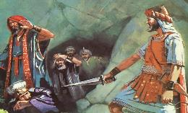
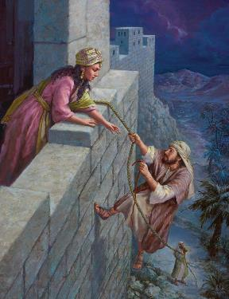
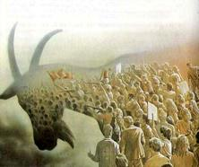
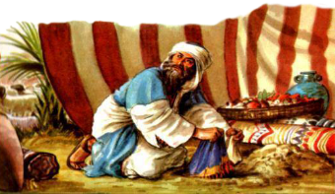
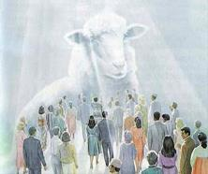
आफ्नै निर्णयले विनाश
“यसरी यहोशूले सारा देश — पहाडी प्रदेश, नेगेभ, पश्चिमी भेग र डाँडाकाँडा तथा तिनीहरूको राजाहरूलाई अधीनमा पारे। उनले कसैलाई बाँच्न दिएनन्; यहोवाले आदेश गर्नुभएको जस्तै सास लिने सबैलाई पूर्ण रूपमा नाश गरे।” (यहोशू १०:४०)
सारा कनान क्षेत्रलाई “नाशको निम्ति अर्पित” (अनात्थेमा) घोषित गरिएको थियो। हरेक प्राणी मर्नुपर्थ्यो (व्यव. २०:१६–१८; यहोशू १०:४०)।
नाशको निम्ति तय गरिएका तर परमेश्वरको आज्ञा मान्नेहरू बाँचे (जस्तै रहाब)।
परमेश्वरको आज्ञा नमान्ने इस्राएलीहरू मरे (जस्तै आखान)।
तर केही अपवादहरू थिए:
परमेश्वरको दृष्टिमा कनानी र इस्राएली दुवै समान थिए — निष्पक्ष।
फरक यति मात्र थियो — कोहीले विद्रोह रोजे, कोहीले आज्ञापालन।
आज पनि निर्णय हाम्रो नै हो।जब येशू आउनुहुन्छ, हामी पनि आफ्नै निर्णयद्वारा उद्धार वा विनाश हुनेछौं।
________________________________________

Slide 8

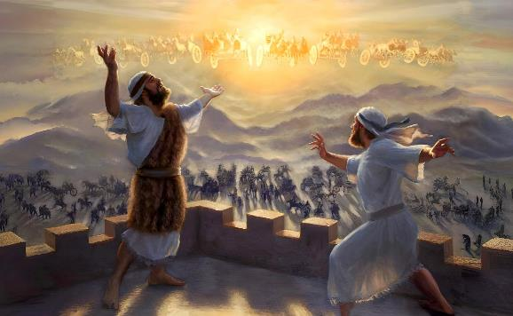
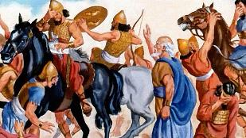
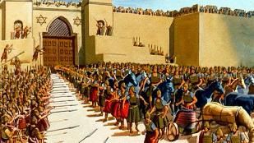
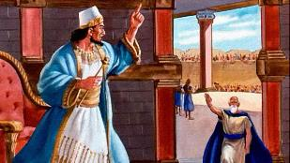
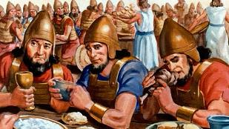
शान्ति खोज
“म शान्तिलाई तिम्रो शासक र समृद्धिलाई तिम्रो शासक बनाउनेछु।” (यशैया ६०:१७)
येशूलाई “शान्तिको राजकुमार” (यशैया ९:६) भनिएको छ।
उहाँ शान्ति ल्याउन आउनुभयो, र उहाँ शान्तिमै शासन गर्नुहुनेछ (यूहन्ना १४:२७; यशैया ६०:१७)।
तर उहाँको शान्तिको राज्य पूर्ण रूपमा स्थापित नभएसम्म, हामी अझै युद्धको भूमिमा छौं। असल र दुष्टबीचको ब्रह्माण्डीय संघर्षमा हामी होमिएका छौँ।
जब सिरियाली सेनाले एलिशा अगमवक्तालाई समात्न दोथान शहर घेर्‍यो, उनले स्वर्गीय सेनालाई शत्रु नाश गर्न मागेनन्। बरु उनले तिनीहरूका आँखाहरूलाई अन्धो बनाई सामरिया पुर्‍याउन मागे, जहाँ उनले दुई राष्ट्रबीच शान्ति ल्याए (२ राजा ६:१२–२३)।
यो नै येशूले सिकाउनुभएको उदाहरण हो —सधैं संघर्षमा पनि शान्ति खोज्नु, र असलद्वारा दुष्टलाई जित्‍नु (रोमी १२:२०–२१)।

Slide 9

“यरीहोका मानिसहरूको पूर्ण विनाश मोशाद्वारा दिइएका आदेशहरूको अनुसार पूरा भएको थियो [...] धेरैलाई यी आदेशहरू बाइबलका अन्य भागहरूमा पाइने प्रेम र दयाको भावनासँग विरोधाभासी लाग्छ, तर ती वास्तवमा अनन्त बुद्धि र भलाइका आदेशहरू थिए। परमेश्वर इस्राएललाई कनानमा स्थापना गर्न लाग्नु भएको थियो, जसले उहाँको राज्यको प्रतिबिम्ब हुने राष्ट्र र शासनको विकास गर्ने थियो।
तिनीहरू साँचो धर्मका उत्तराधिकारी मात्र नभई त्यसका नीति वा सिद्धान्तहरू संसारभरि फैलाउनेहरू थिए।कनानीहरूले आफूलाई अत्यन्त अशुद्ध र अधर्मी मूर्तिपूजामा सुम्पेका थिए, त्यसैले परमेश्वरका कृपामय योजनाहरू पूरा हुनका लागि त्यो भूमि तिनीहरूबाट खाली हुन आवश्यक थियो।”
एलेन जी. ह्वाइट, पाट्रियार्क एण्ड प्रोफेटस्, पृ. ४९२

